Slide 1
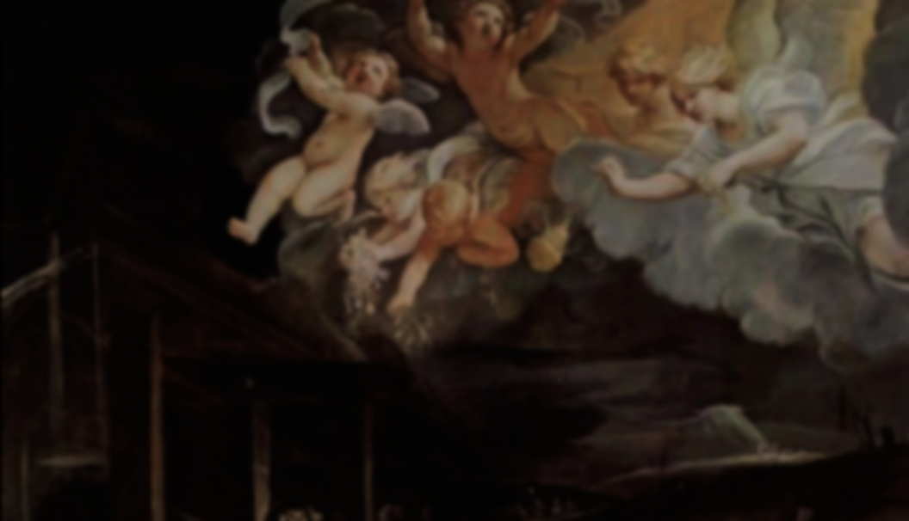
赖牧师讲道前的献诗《圣哉》 Pastor Lai's poem "Holy" before his sermon

Slide 2
《圣哉》
圣哉圣哉圣哉 圣哉圣哉圣哉 祂是神 祂是主 永在的父 祂是神 祂是主 永在的父 昔在 今在 永在 阿爸天父 昔在 今在 永在 阿爸天父

Slide 3
《HOLY》
Holy Holy Holy Holy Holy Holy
Is the Lord God of Hosts Is the Lord God of Hosts
Who was and Who is and Who is to come
Who was and Who is and Who is to come

Slide 4
《KADOSH》希伯來文
Kadosh Kadosh Kadosh Kadosh Kadosh Kadosh
Adonai, Elohim Tzeva’ot Adonai, Elohim Tzeva’ot
Asher haya, v’hoveh, v’yavo
Asher haya, v’hoveh, v’yavo

Slide 5
賴忠智牧师
Pastor George Lai

Slide 6
路加福音 Luke 2：1-7
1当 那 些 日 子 ， 该 撒 亚 古 士 督 有 旨 意 下 来 ， 叫 天 下 人 民 都 报 名 上 册 。
1 Now in those days an order was published by Caesar Augustus that the whole world should be registered.

Slide 7
2 这 是 居 里 扭 作 叙 利 亚 巡 抚 的 时 候 ， 头 一 次 行 报 名 上 册 的 事 。
2 This was the first registration taken while Quirinius was governor of Syria.
3 众 人 各 归 各 城 ， 报 名 上 册 。
3 So all the people went to their hometowns to be registered.

Slide 8
4 约 瑟 也 从 加 利 利 的 拿 撒 勒 城 上 犹 太 去 ， 到 了 大 卫 的 城 ， 名 叫 伯 利 恒 ， 因 他 本 是 大 卫 一 族 一 家 的 人 ，
4 Joseph, too, went up from the city of Nazareth in Galilee to Judea, to the City of David (called Bethlehem), because he was a descendant of the household and family of David.

Slide 9
5 要 和 他 所 聘 之 妻 马 利 亚 一 同 报 名 上 册 。 那 时 马 利 亚 的 身 孕 已 经 重 了 。
5 He went there[b] to be registered with Mary, who had been promised to him in marriage and was pregnant.

Slide 10
6 他 们 在 那 里 的 时 候 ， 马 利 亚 的 产 期 到 了 ，
6 While they were there, the time came for her to have her baby,

Slide 11
7 就 生 了 头 胎 的 儿 子 ， 用 布 包 起 来 ， 放 在 马 槽 里 ， 因 为 客 店 里 没 有 地 方 。
7 and she gave birth to her first child, a son. She wrapped him in strips of cloth and laid him in a feeding trough, because there was no place for them in the guest quarters.

Slide 12
路得記 Ruth 1：22
22 拿 俄 米 和 他 儿 妇 摩 押 女 子 路 得 ， 从 摩 押 地 回 来 到 伯 利 恒 ， 正 是 动 手 割 大 麦 的 时 候 。
22 So Naomi returned to Bethlehem[x] from the country of Moab, along with her daughter-in-law Ruth the Moabite woman. And they arrived in Bethlehem at the beginning of the barley harvest.

Slide 13
约翰福音三章：16节 「是福音的缩影，是圣经的心脏」 John 3:16
is the Gospel in a nutshell,
the heart of the Bible

Slide 14
互送禮物
記念上帝賜給世人的第一份禮物 Gift exchanging
commemorating that Jesus was God's first gift to his people.

Slide 15
約翰福音 John 3:16
「 神 爱 世 人 ， 甚 至 将 他 的 独 生 子 赐 给 他 们 ， 叫 一 切 信 他 的 ， 不 至 灭 亡 ， 反 得 永 生 。
“For this is how God loved the world: He gave his uniquely existing Son so that everyone who believes in him would not be lost but have eternal life.

Slide 16
（ㄧ）回到上帝的愛
Returning to God's love

Slide 17
彌迦書 Micah 5:2
伯 利 恒 、 以 法 他 啊 ， 你 在 犹 大 诸 城 中 为 小 ， 将 来 必 有 一 位 从 你 那 里 出 来 ， 在 以 色 列 中 为 我 作 掌 权 的 ； 他 的 根 源 从 亘 古 ， 从 太 初 就 有 。
“For this is how “As for you, Bethlehem of Ephrathah, even though you remain least among the clans[e] of Judah, nevertheless, the one who rules in Israel for me will emerge from you. His existence has been[f] from antiquity, even from eternity.

Slide 18
（二）回到上帝的话
Returning to God's word

Slide 19
（三）回应上帝的话
Respond to the God's word

Slide 20
（四）接受生命的粮
Receiving the Bread of Life

Slide 21
主耶稣说："我就是生命的饼" Jesus said :「He is the Bread of Life」

Slide 22
回到伯利恒 Returning to Bethlehem （ㄧ）回到上帝的爱
Returning to God's love （二）回到上帝的话 Returning to God's word （三）回应上帝的话 Respond to the God's word
（四）接受生命的粮
Receiving the Bread of Life

Slide 23
献诗 忘记背后、努力向前

Slide 24
1.闭着双眼 心中感觉了安宁 张开双眼 遥望十字架清影 夜冷风寒 寂静客西马尼园 通宵祷告 愿天父旨意成全

Slide 25
啊... 夜空清寒 伴我独行 只有主耶稣 啊... 主啊我愿意 跟随着祢 向前走 崎岖的道路 一片荆棘中 寻找我主脚踪 圣灵 在引导 努力走 不要停留

Slide 26
2.举起双手 挥别过去的时光 踏出双脚 进入一个新希望 心中向往 美丽遥远的天家 何等喜乐 向主切切的恳求

Slide 27
啊... 夜空清寒 伴我独行 只有主耶稣 啊... 主啊我愿意 跟随着祢 向前走 要努力追求 抛弃万事 看主是我的至宝 圣灵 在引导 努力走 不要停留

Slide 28
3.啊......... 啊......... 啊......... 啊......... 啊... 夜空清寒 伴我独行 只有主耶稣 啊... 主啊我愿意 跟随着祢 向前走

Slide 29
忘记了背后， 努力向着 标竿直跑 莫回头 标杆在前头， 努力走 不要停留， 标杆在前头， 努力走 不要停留， 阿们， 啊 们.

